Slide 1
Bezpečnostní okénko
Seminář pro lokální správce 2024
Jiří Čepák, 12.6.2024

Slide 2
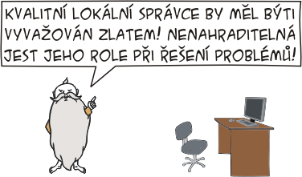
Poděkování
… za příkladnou spolupráci
… za rychlé a kvalitní reakce
Pomáhá nám:
… místní znalost prostředí
… s uživateli mluvíte jejich jazykem

Slide 3
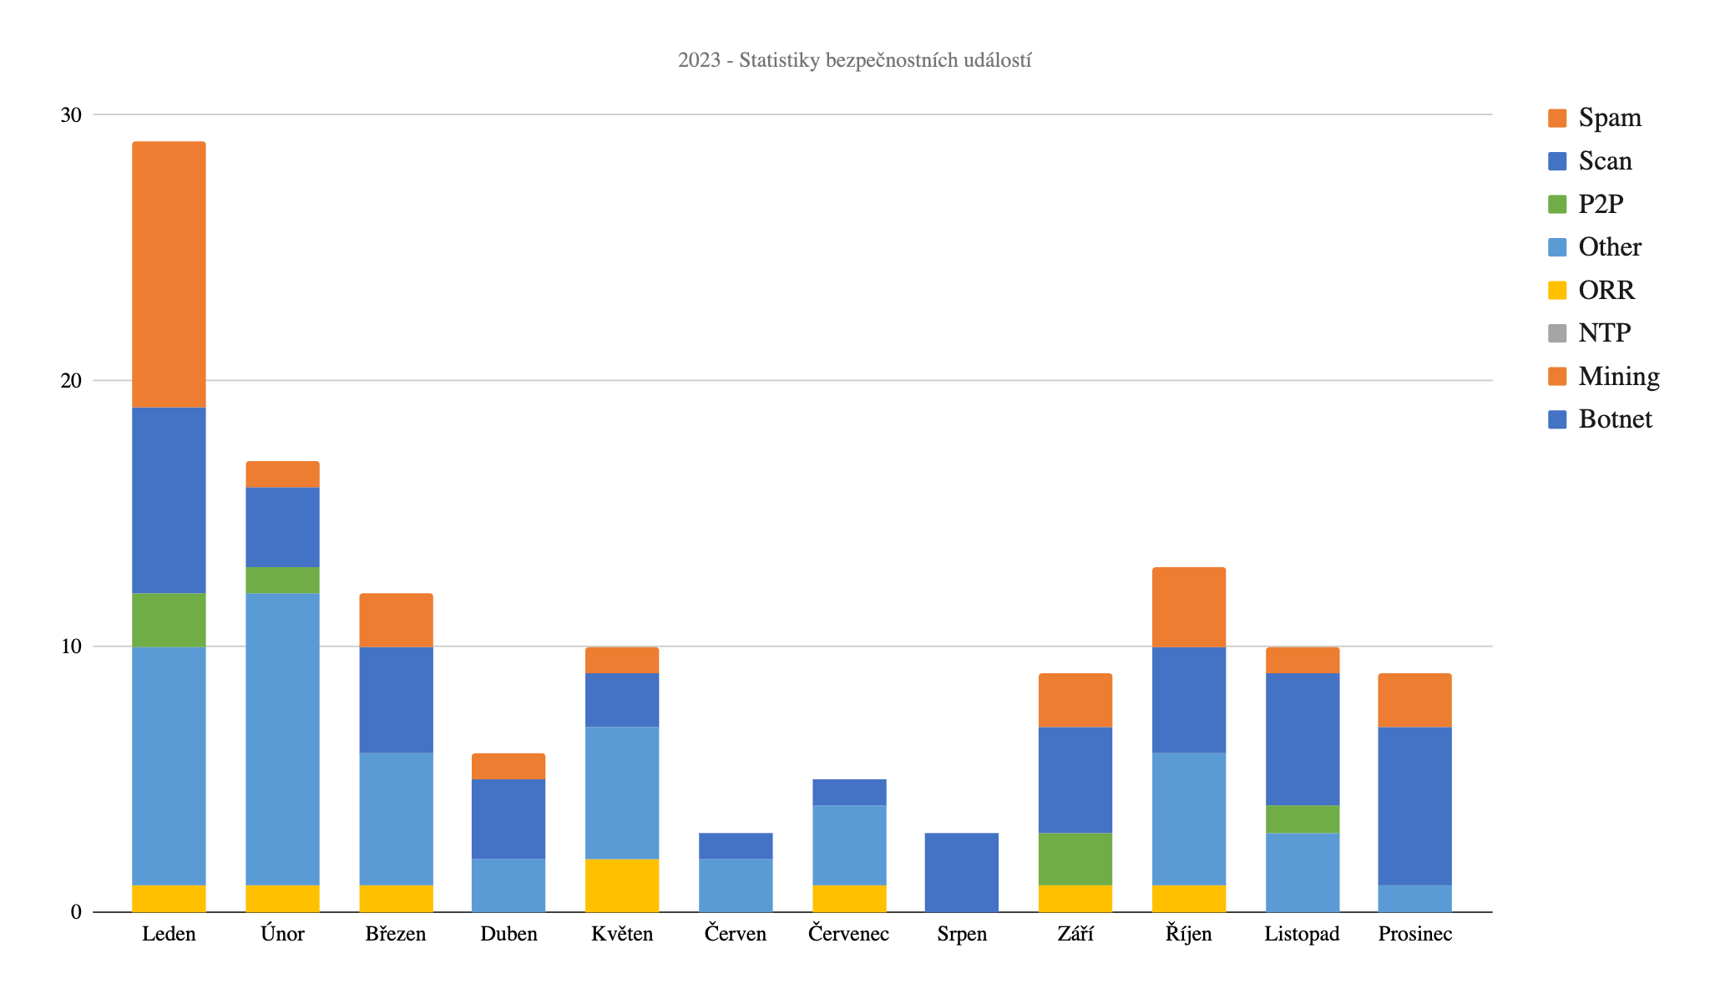
Trocha statistiky
Spam:
Rozesílání nevyžádaných e-mailů (činnost uživatele, odcizené konto, napadený počítač)
Scan:
Provádění skenování sítě (činnost uživatele, neočekávaná činnost softwaru, napadené zařízení)
P2P:
Porušování autorských práv sdílením autorsky chráněného obsahu (typicky P2P, ale i veřejné vystavení)
0ther:
Ostatní typy všemožného charakteru
ORR:
Open Recursive Resolver - nevhodná konfigurace DNS (Domain Name System) umožňující zneužití zařízení k DDoS útokům
NTP:
Nevhodná konfigurace NTP (synchronizace času) umožňující zneužití zařízení k DDoS útokům
Mining:
Těžba kryptoměn (vědomá, nevědomá)
Botnet:
Napadený stroj ovládaný útočníkem

Slide 4
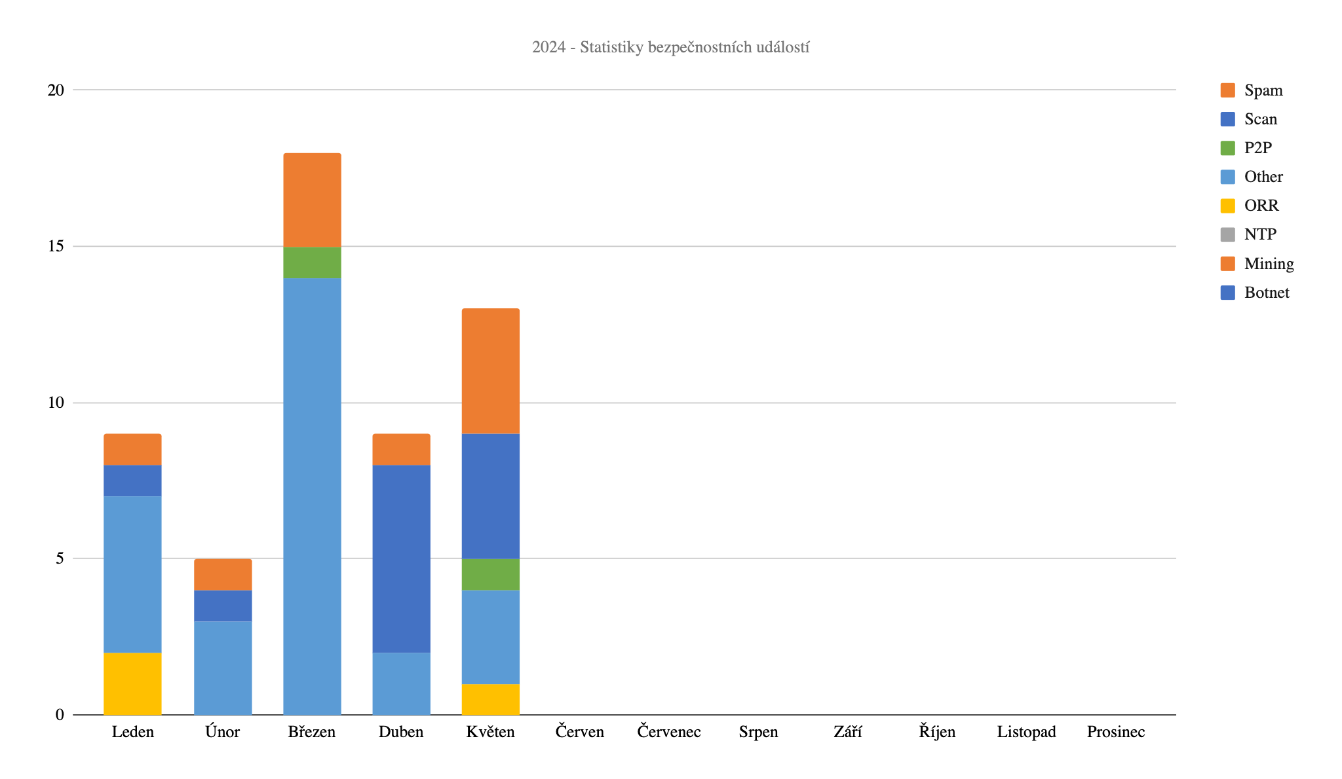
Trocha statistiky
Spam:
Rozesílání nevyžádaných e-mailů (činnost uživatele, odcizené konto, napadený počítač)
Scan:
Provádění skenování sítě (činnost uživatele, neočekávaná činnost softwaru, napadené zařízení)
P2P:
Porušování autorských práv sdílením autorsky chráněného obsahu (typicky P2P, ale i veřejné vystavení)
0ther:
Ostatní typy všemožného charakteru
ORR:
Open Recursive Resolver - nevhodná konfigurace DNS (Domain Name System) umožňující zneužití zařízení k DDoS útokům
NTP:
Nevhodná konfigurace NTP (synchronizace času) umožňující zneužití zařízení k DDoS útokům
Mining:
Těžba kryptoměn (vědomá, nevědomá)
Botnet:
Napadený stroj ovládaný útočníkem

Slide 5
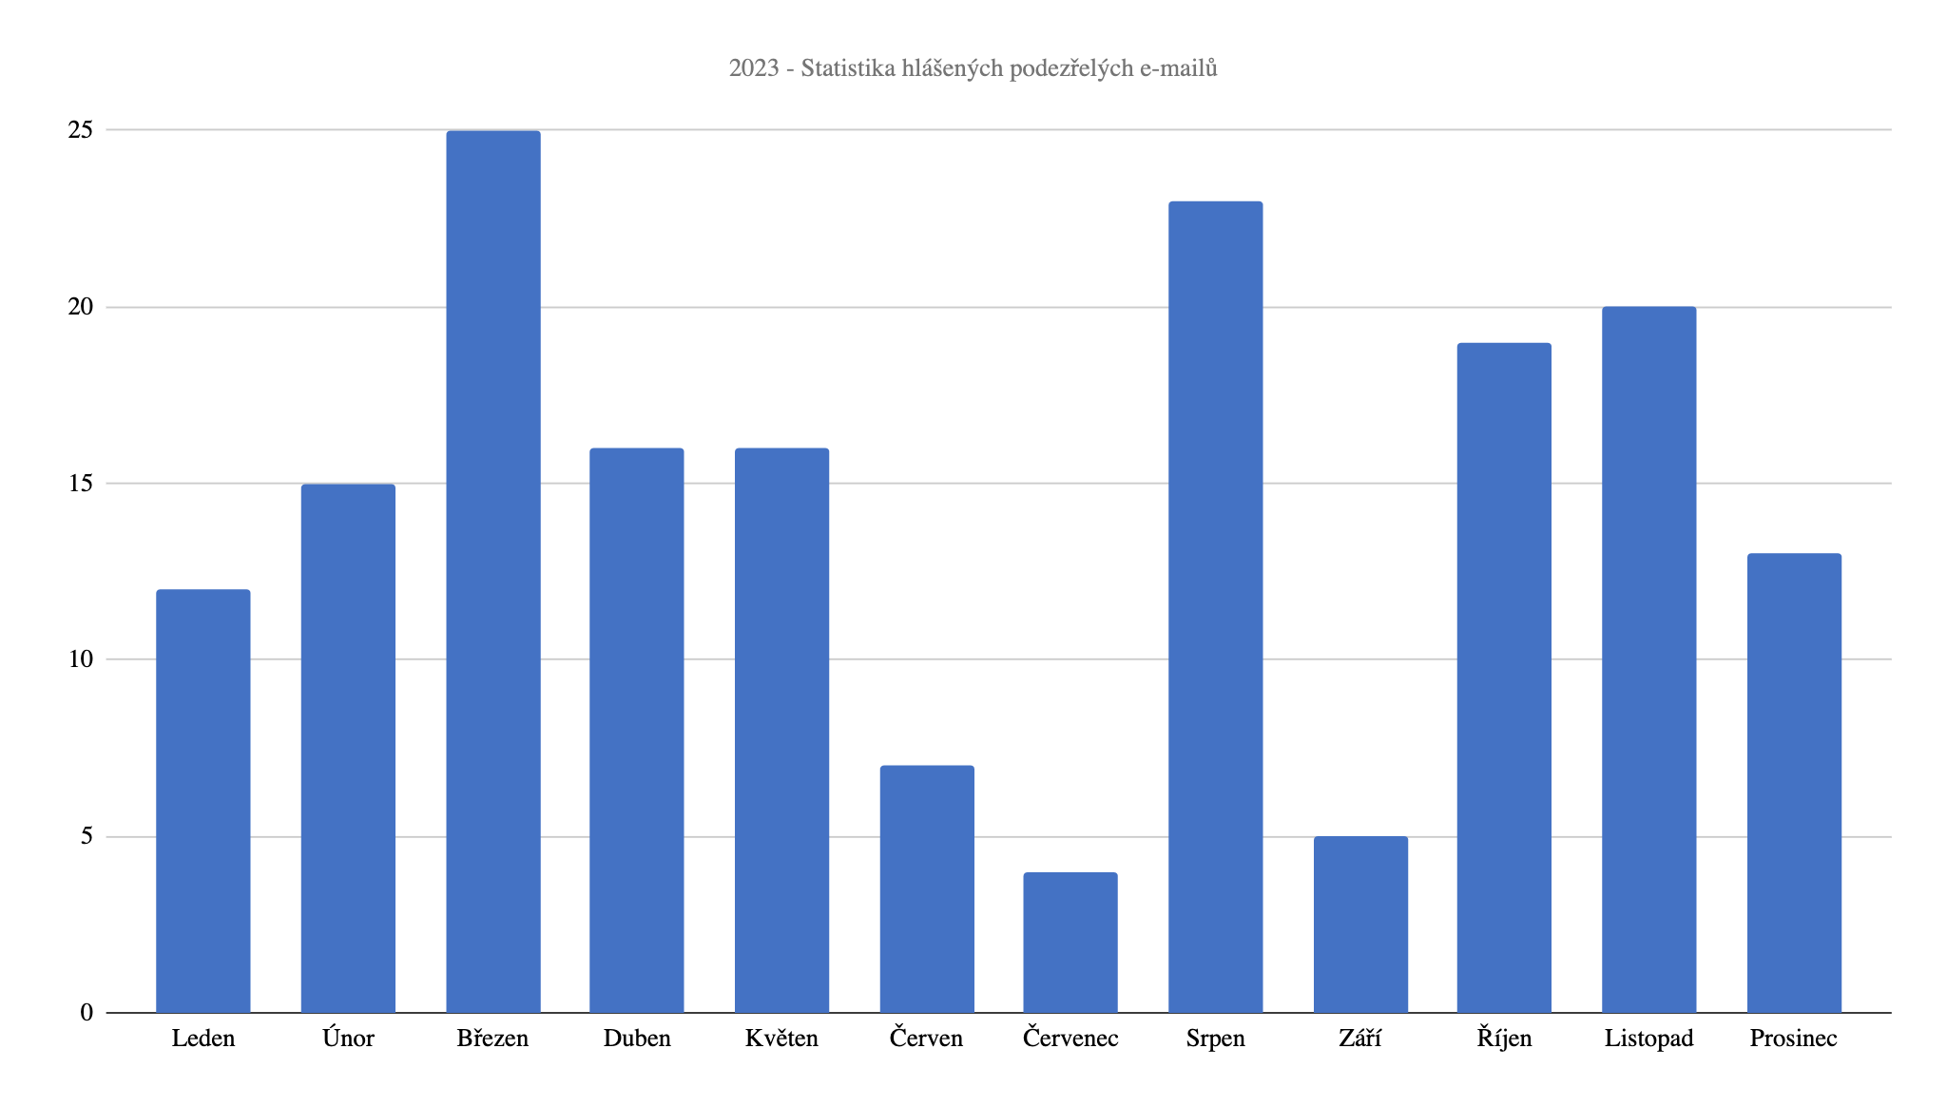
Hlášení podezřelých e-mailů
minulé roky:
2020: 321
2021: 264
2022: 329
2023: 175

Slide 6
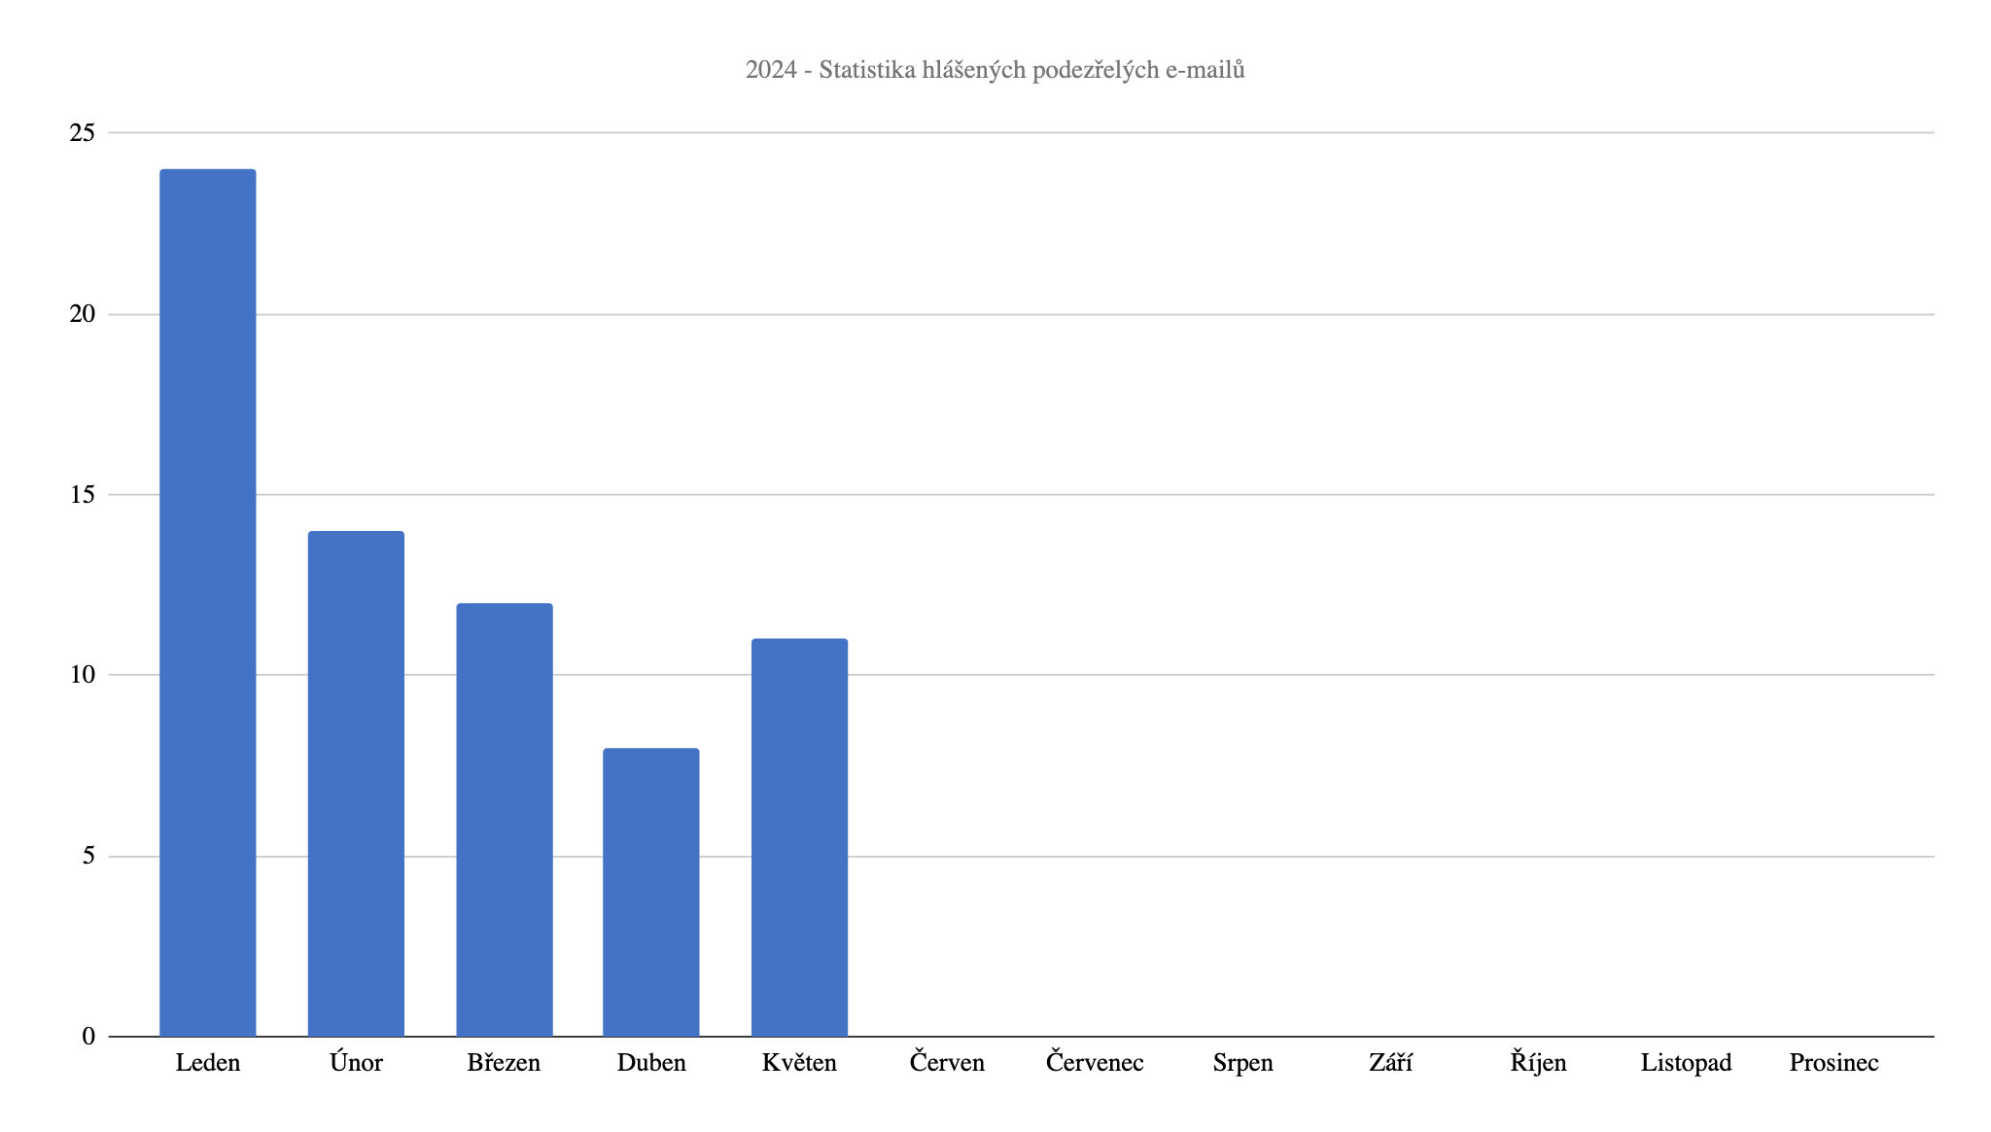
Hlášení podezřelých e-mailů
do 5/2024 69 hlášení

Slide 7
Vyhodnocení
Bezpečnostní skupina WIRT nečelila žádnému rozsáhlému útoku s jakýmkoli zásadnějším dopadem.
Obecně ubývá případů porušení autorského zákona - P2P apod.
Stabilně řešíme problémy typu:
těžba kryptoměn
skenování sítě (napadené počítače)
chybná konfigurace (zneužitelné UDP - DDoS, nepatchované aplikace/systémy)
Hlášení podezřelých e-mailů - setrvalý stav, sofistikovanější URL

Slide 8
Sofistikovanější URL
S­T­A­Y W­I­T­H C­U­R­R­E­N­T P­A­S­S­W­O­R­D
https://www.google.cz/amp/s/hispanoitaliano.cl/01/#Y2VwYWtqQGNpdi56Y3UuY3o=

Slide 9
Sofistikovanější URL
S­T­A­Y W­I­T­H C­U­R­R­E­N­T P­A­S­S­W­O­R­D
https://www.google.cz/amp/s/hispanoitaliano.cl/01/#Y2VwYWtqQGNpdi56Y3UuY3o=
Y2VwYWtqQGNpdi56Y3UuY3o= → cepakj@civ.zcu.cz (BASE64)

Slide 10
Sofistikovanější URL
S­T­A­Y W­I­T­H C­U­R­R­E­N­T P­A­S­S­W­O­R­D
https://www.google.cz/amp/s/hispanoitaliano.cl/01/#Y2VwYWtqQGNpdi56Y3UuY3o=
ChatGPT:
Google AMP (Accelerated Mobile Pages) - umožňuje rychlejší načítání webových stránek na mobilních zařízeních tím, že optimalizuje obsah a odstraňuje nepotřebné prvky.
Když navštívíte odkaz začínající google.cz/amp/s/, znamená to, že Google poskytuje zrychlenou verzi původní stránky pro lepší uživatelský zážitek na mobilních zařízeních. To obvykle zahrnuje rychlejší načítání stránky a snížené využití dat.

Slide 11
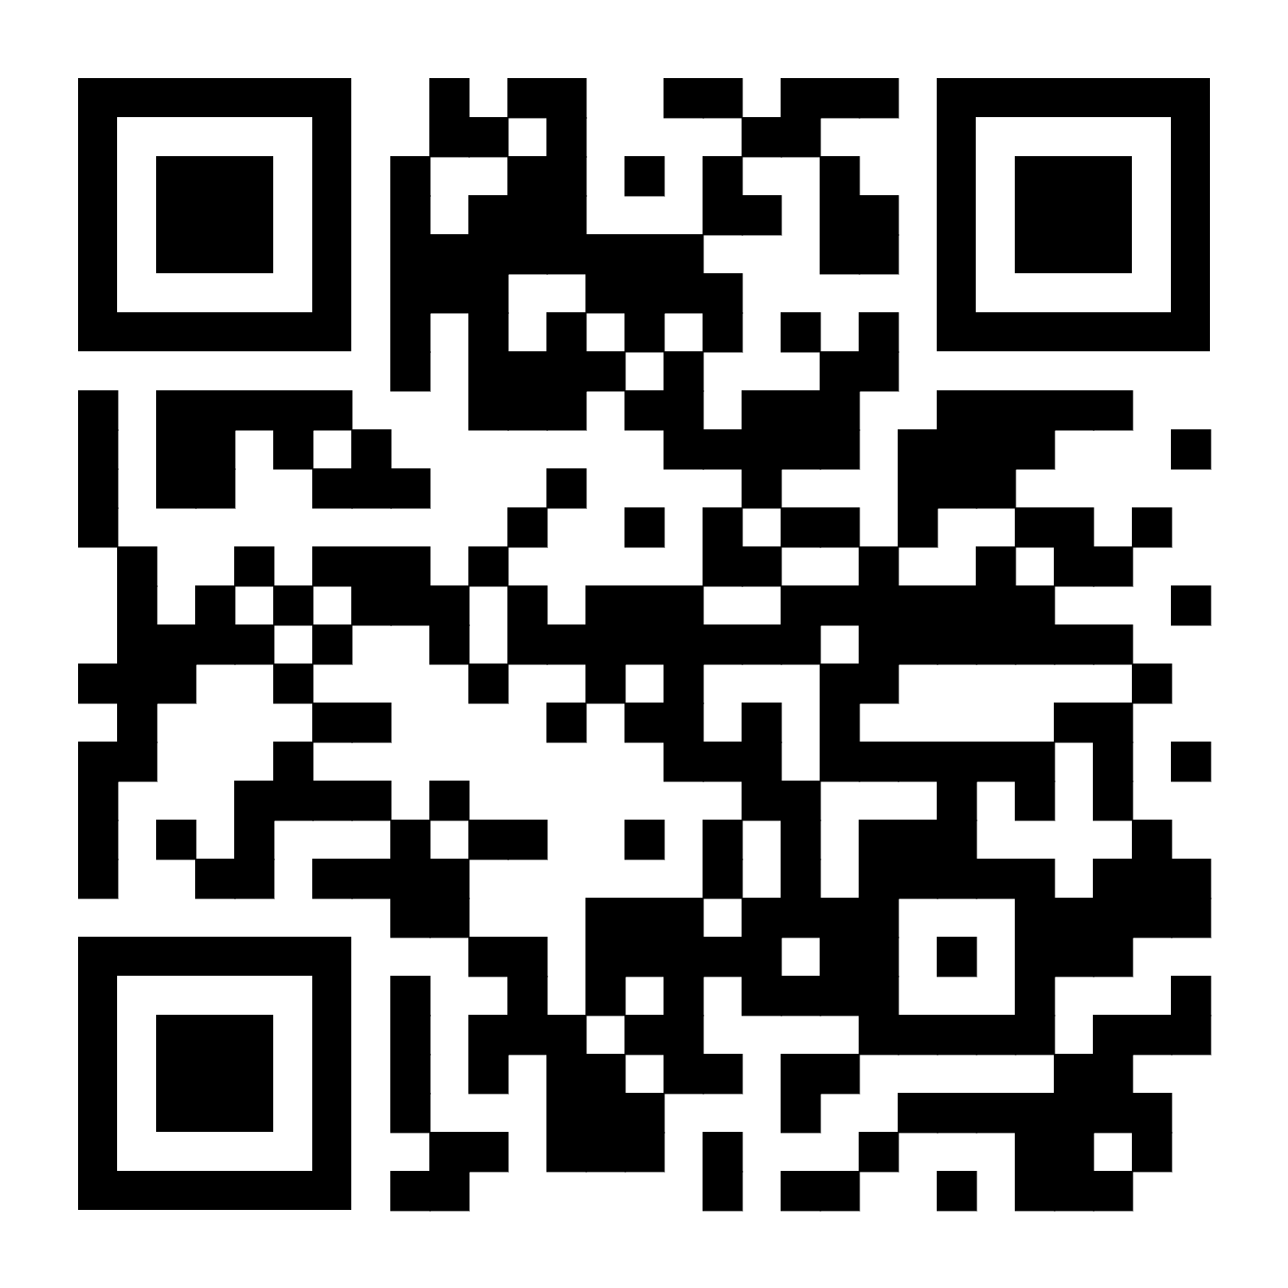
Ph/V/Sm/Quishing
Phishing - podvodné e-maily typicky s odkazem na podvodnou stránku s cílem ukrást důvěrné údaje
Vishing - to samé přes volání
Smishing - to samé přes SMS
Quishing - to samé přes QR kódy

Slide 12
Phishingator
Nově hostovaný na CESNETu - přihlášení přes federaci eduID
Aktivní vývoj, nové funkce, používaný v mnoha jiných organizacích v ČR
Letos odesláno cca. 1900 cvičných e-mailů, platné heslo zadáno 245x - cca. 13%
U “kvalitnějších” kampaní běžně 20-30%
Chcete se zapojit? Chcete potrénovat své uživatele? Napište nám na helpdesk@zcu.cz

Slide 13
Přejmenování antivirového řešení
→

Slide 14
Alternativní antivir
od r. 2023
→

Slide 15
Děkuji za pozornost
Jiří Čepák, cepakj@civ.zcu.cz

